Slide 1




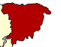







রংপুর
সিলেট
রাজশাহী
ঢাকা
খুলনা
চট্ট্রগ্রাম
বরিশাল

